Slide 1
Проект на тему: Рысь
Выполнил ученик 6«а»
Смирнов Никита

Slide 2
Цель
Похожи ли рыси на котов?

Slide 3
Задачи
1.Коты-это…
2.Рыси-это…
3.Показать образ жизни котов.
4.Показать образ жизни рысей.
5.Вывод

Slide 4
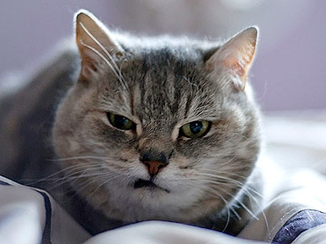
Коты
Коты- домашнее животное живо, одно из наиболее популярных.

Slide 5
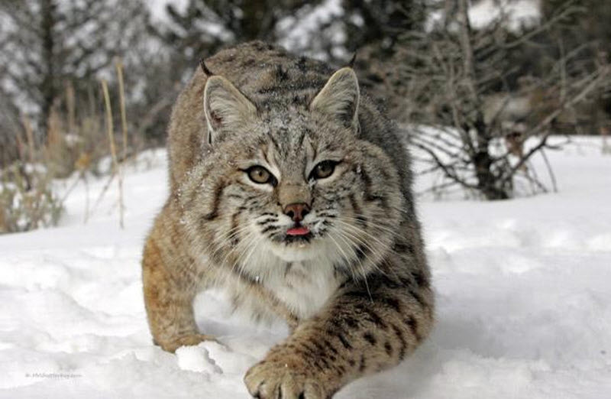
Рысь
Рысь - род хищных млекопитающих семейства кошачьих, наиболее близкий к роду собственно кошек.

Slide 6
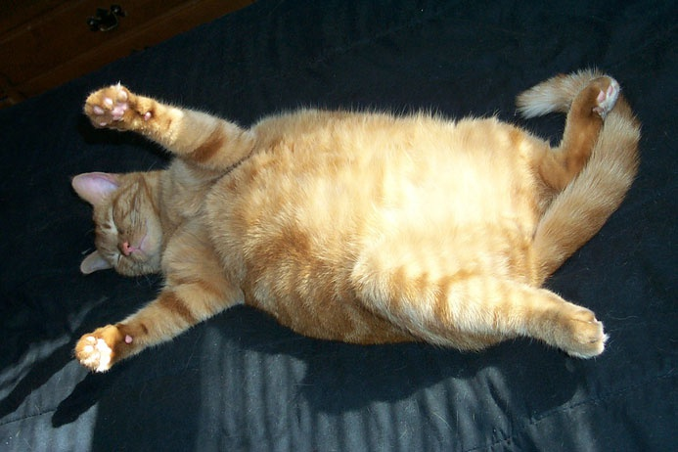
Образ жизни котов
Кошки, в отличие от собак, - территориальные животные, то есть проявляют специфическое поведение, управляя своей территорией.

Slide 7
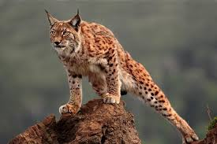
Образ жизни рыся
Рысь - великолепный охотник. Днем она обычно отлеживается в своем логове, а с наступлением сумерек становится активной.
Рысь - самый северный из видов кошачьих;
Гон у рысей начинается в конце февраля и длится около месяца.

Slide 8
Вывод
Коты и рыси совершенно разные, но они похожи тем что они из одного семейства. Лишь этим они похожи, а в основном они разные если взглянуть на их образ жизни.

